Slide 1
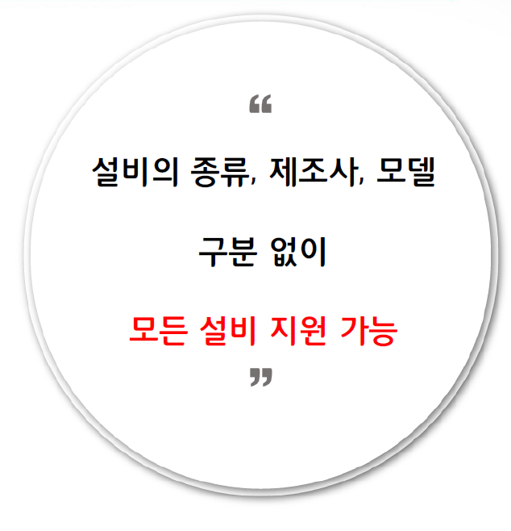
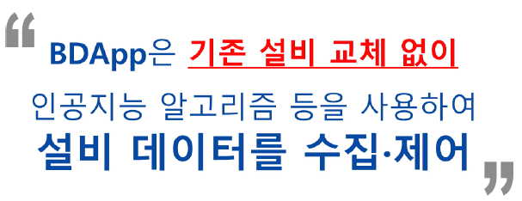
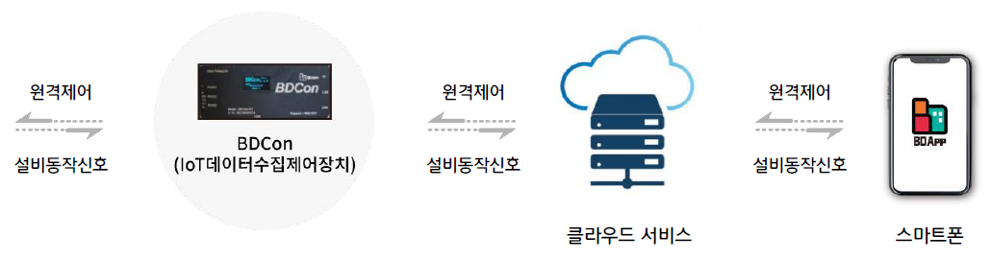
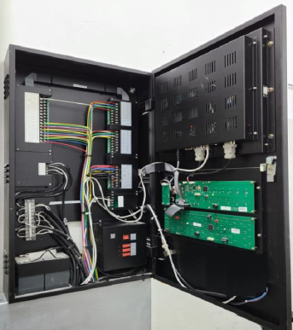
Ⅰ. BDCon 서비스 소개
화재 수신기 모델별, 제조년도별, 제조사별로 각기 다른 데이터 체계로 구성되어 설비 관리의 어려움이 많았으나, 인공지능 알고리즘 등이 적용된 BDCon이 개발됨으로써 문제를 해결 할 수 있게됨 (업체 주장)

Slide 2
Ⅱ. 검토 의견
BDCon은 관련 법률과 유지관리 측면에서 선결해야 할 문제로 현시점에 일반 사업장에 도입은 부적합하므로, 무상A/S기간이 종료된 노후 수신기나 폐업한 수신기 제조사의 제품을 보유한 소형 빌딩과 상가에 적용하며 혁신기술 규제개혁 정책 또는 통신 규약 표준화 등 기술 변화를 기대하여야 하는 아이템임
‘화재예방, 소방시설 설치ㆍ유지 및 안전관리에 관한 법률’ 제36조(소방용품의 형식승인 등) 6항
▲형식승인을 받지 아니한 것 ▲형상 등을 임의로 변경한 것 ▲제품검사를 받지 아니하거나 합격표시를 하지 아니한 것은 판매하거나 판매 목적으로 진열하거나 소방시설공사에 사용할 수 없다
→ 형식승인 필요
수신기 작동 불량 및 오류 발생 시, 임의 부착물로 인한 ‘수신기 제조사의 A/S 면책’ 을 주장 할 가능성이 큼
→ 수신기 제조사와의 책임소재 판별기간동안 수신기 동작 중지에 따른 고객 불편 발생
수신기 제조사와 IoT 제조사간 ‘재산권 침해의 다툼’ 발생 가능성 존재 → SIEMENS의 경우, 화재수신기 정보 인출용 모듈을 대당 1~2백만원에 유상으로 판매하고 있음

Slide 3
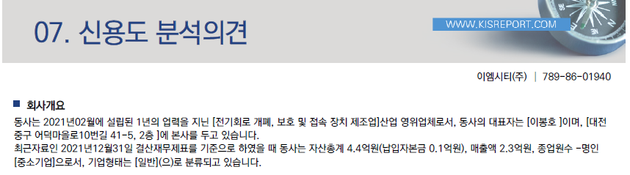
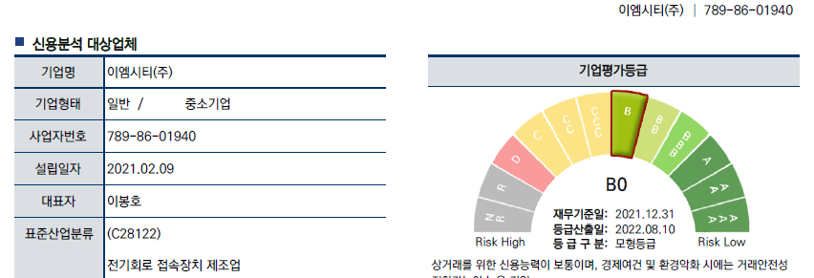
(참고) KISREPORT
1) 고객이 필요로 하는 상품 추천을 가장 잘 해주는 기업
2) FM 상품 전문 MD 최다 보유 기업
3) FM 서비스 공급 업체가 가장 선호하는 협업 파트너
4) 건물관리 상품 외 헬스 케어, 모빌리티 등의 상품을 결합한 종합 패키지 5) 새로운 상품/서비스를 가장 빠르게 발굴하고 가장 많은 FM 상품을 보유한 기업

